Slide 1
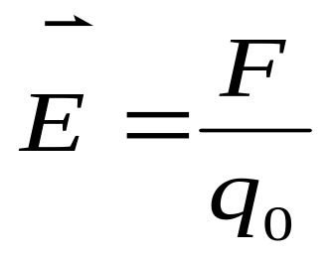
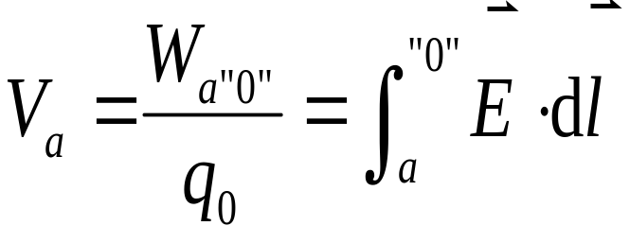
第6章 静电场中的导体和电介质
描写静电场的物理量:电场强度和电势
在静电场中放入导体和电介质(绝缘物质),静电场有何变化?

Slide 2
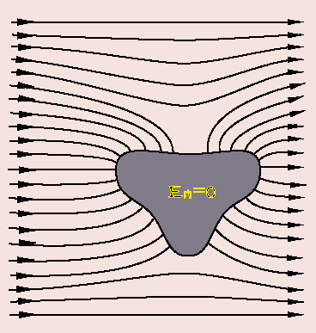
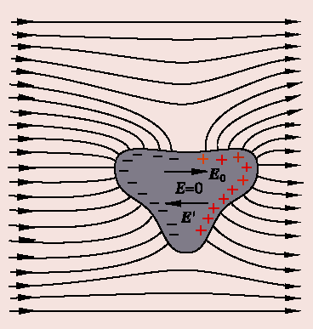



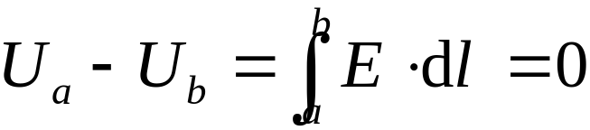
§6.1 静电场中的导体
一. 导体的静电平衡
1. 静电平衡
导体内部和表面上任何一部分都没有宏观电荷运动，我们就说导体处于静电平衡状态。
2. 导体静电平衡的条件
从电场强度的角度:
⊥ 导体表面
从电势的角度:
导体静电平衡时，导体上各点电势相等，即导体是等势体，表面是等势面。

Slide 3



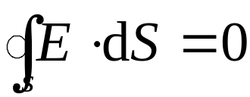
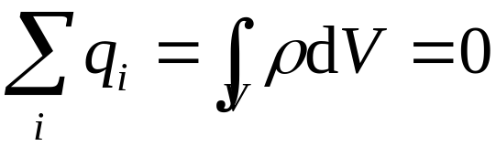

二.导体上电荷的分布
由导体的静电平衡条件和静电场的基本 性质，可以得出导体上的电荷分布。
1. 静电平衡导体的内部处处不带电
-
-
-
-
+q
-
-
-
-
-
-
-
-
-
证明：在导体内任取体积元
-
-
由高斯定理
体积元任取
导体中各处
• 如果有空腔且空腔中无电荷,可证明电荷只分布在外表面。
• 如果有空腔且空腔中有电荷,则在内外表面都有电荷分布，内表面电荷与 q 等值异号。

Slide 4






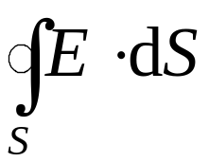
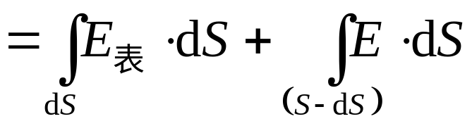
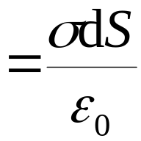


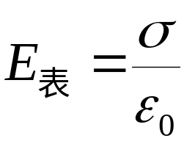
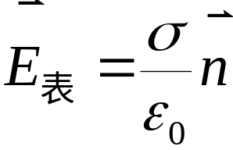
2. 静电平衡导体表面附近的电场强度与导体表面电荷的关系
设导体表面电荷面密度为
P 是导体外紧靠导体表面的一点,相应的电场强度为
+
+
+
根据高斯定理:
+
+
+
+
+
+
ds

Slide 5
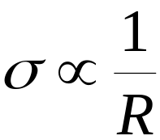


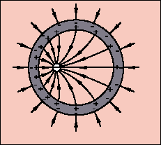
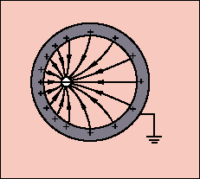
3. 处于静电平衡的孤立带电导体电荷分布
由实验可得以下定性的结论：
B
导体球
孤立带电
孤立
导体
+
+
+
C
+
+
+
+
A
+
+
+
+
+
+
+
+
+
+
+
+
在表面凸出的尖锐部分电荷面密度较大，在比较平坦部分电荷面密度较小，在表面凹进部分带电面密度最小。
4. 静电屏蔽(腔内、腔外的场互不影响)
腔外
导体
外表面
腔内
内表面

Slide 6
尖端放电
+
+
+
+
-
+
+
+
+
+
+
+
+
-

Slide 7


避雷针的工作原理
+
+
+
+
+
带电云
－
－
－
－
－
+
－
+
静电感应
电晕放电
可靠接地

Slide 8






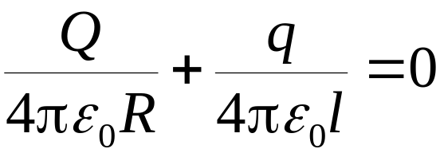
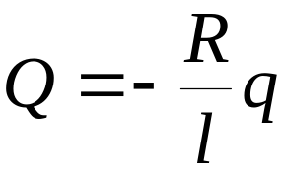
例
如图所示,导体球附近有一点电荷q 。
求
接地后导体上感应电荷的电量
解
设感应电量为Q
？
0
接地 即
由导体是个等势体
O点的电势为0 则

Slide 9
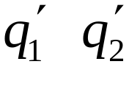



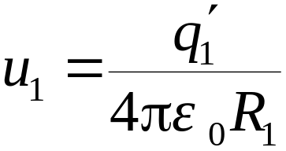

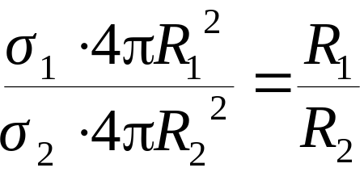
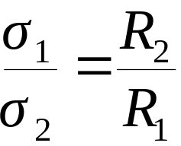
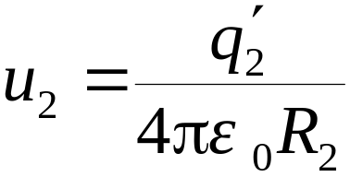
例
两球半径分别为R₁、R_{2，}带电量q₁、q₂，设两球相距很远， 当用导线将彼此连接时，电荷将如何 分布？
解
设用导线连接后，两球带
电量为
R₁
R₂
思考
如果两球相距较近，结果怎样？

Slide 10

例 设有一电荷面密度为 的均匀带电大平面，在它附近平行地放置一块原来不带电，有一定厚度的金属板，不计边缘效应,（1）求此金属板两面的电荷分布；（2）把金属板接地，金属板两面的电荷又将如何分布？
解题分析 在带电体旁的导体会感应带电，感应电荷的分布应满足静电平衡条件，同时，电荷总量应守恒，由此可确定题的解答.

Slide 11
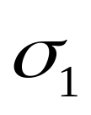
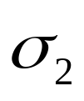
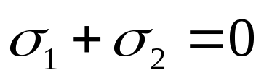
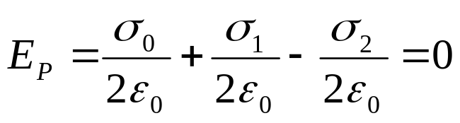
解:不计边缘效应，则金属板两相对表面均匀带电，设其上的电荷面密度分别为 和 ，如图1所示. 因金属板原来不带电，由电荷守恒定律有
①
设P点为厚板内任意一点，
根据场强叠加原理及导体
的静电平衡条件，可得P点
的场强应满足
②
σ₁
σ₀
σ₂
P
E₀
E₂
E₁
图1

Slide 12
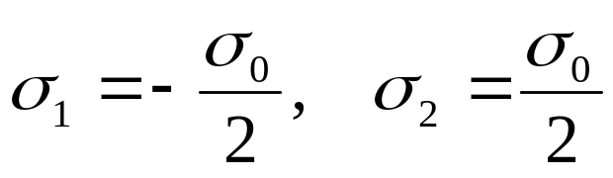
由①、 ②两式可解得
（2）把金属板接地后，板与地成为一个导体, 达到静电平衡后两者的电势必须相等，因而金属板右表面不能带电.可以反证如下：设板的右表面带电，则必有电场线从金属板的正电荷发出终止于地面（或由地面发出终止于金属板的负电荷），这样，板与地之间一定存在电势差，这与静电平衡时导体的性质相矛盾，因而不可能.

Slide 13

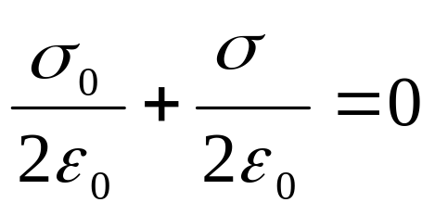
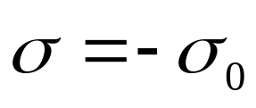
设接地后，板的左表面的电荷面密度为 ，按与(1)中相同的解法，根据电场强度叠加原理和导体静电平衡条件，求得金属板内任一点处的电场强度满足
，因此 .
即金属板接地后不仅(1)中板右表面的正电荷被来自地面的负电荷中和，而且板的左表面的负电荷也增加了一倍，这时电场全部集中在带电平面与金属板之间,如图2所示.

Slide 14
σ₀
σ= -σ₀
图2

Slide 15




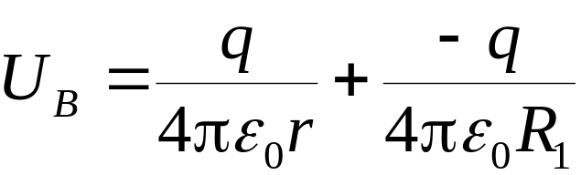


例
已知导体球壳 A 带电量为Q ，导体球 B 带电量为q
求
(1) 将A 接地后再断开，电荷和电势的分布；
(2) 再将 B 接地，电荷和电势的分布。
解
(1)
A 接地时，内表面电荷为 -q
外表面电荷设为
A与地断开后,
电荷守恒
A
r
-q
B
R₁
R₂
(2)
设B上的电量为 ，球壳A
根据独立导体电荷守恒

Slide 16


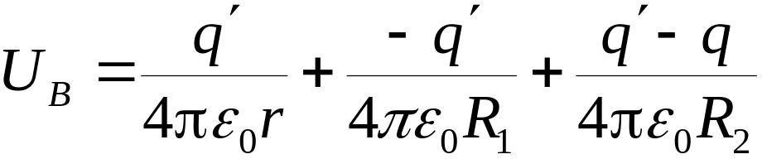

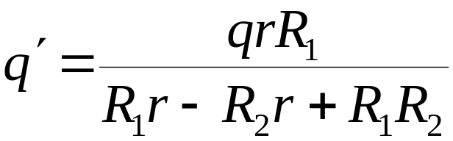
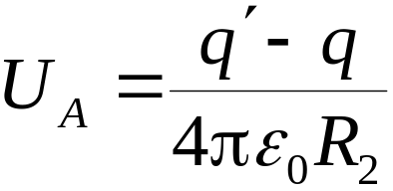

B 球圆心处的电势
A
r
-q
B
R₁
R₂
总结
(有导体存在时静电场的计算方法)
1. 静电平衡的条件和性质:
2. 电荷守恒定律
3. 确定电荷分布,然后求解

Slide 17



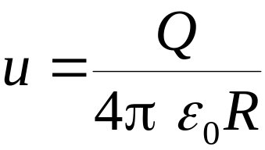

三.导体的电容 电容器
1. 孤立导体的电容
↑
E
Q
孤立导体的电势
+
+
+
+
+
+
+
u↑
+
+
孤立导体的电容
+
+
+
+
单位:法拉( F )
+
+
+
求半径为R 的孤立导体球的电容.
电势为
电容为
R
电容只与导体的几何因素和介
质有关，与导体是否带电无关

Slide 18




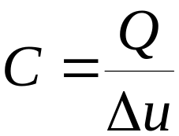
若 R = R_{e} , 则 C = 714 μF
啊,体积还这么大!
C = 1×10 ⁻³μF
若 C = 1×10 ^{–3} μF , 则 R = ?
2. 电容器的电容
9m
通常，由彼此绝缘相距很近的两导体构成电容器。
使两导体极板带电
1.8m
两导体极板的电势差
极板
电容器的电容
+ Q
Δu
- Q
极板

Slide 19
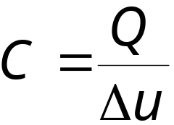

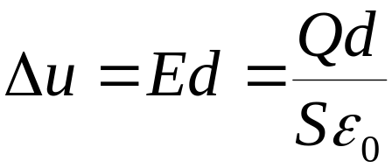
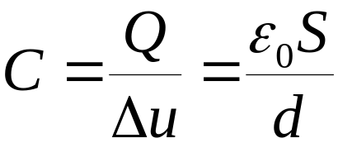
电容器电容的大小取决于极板的形状、大小、相对位置以及极板间介质。
• 电容器电容的计算
Q
(1) 平行板电容器
+Q
S
d
Δu
-Q

Slide 20
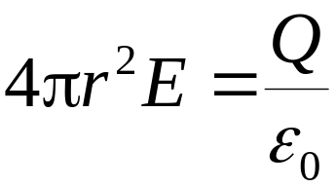
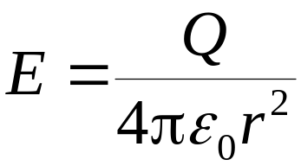
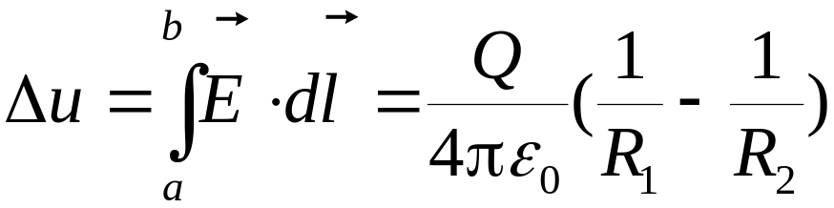
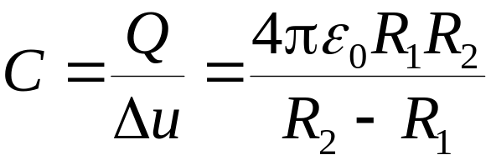
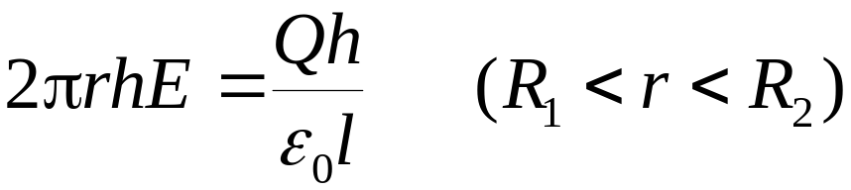

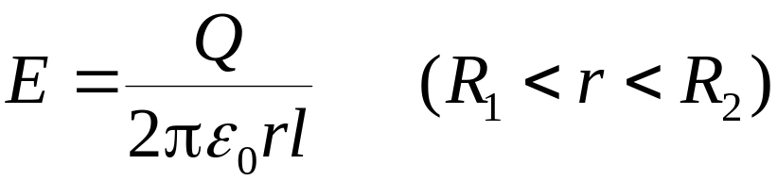
(2) 球形电容器
b
a
-Q
R₂
R₁
+Q
R₂
(3) 柱形电容器
R₁
l

Slide 21
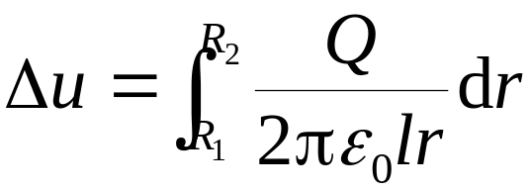
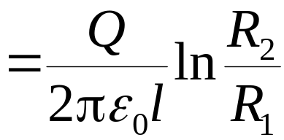
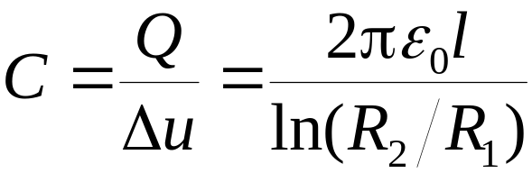
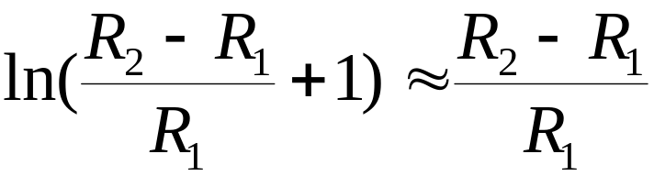
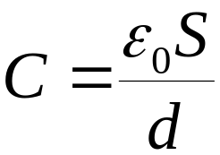
R₂
R₁
l
讨论
若R₁>>R₂-R₁ ,则 C = ?
Δu

Slide 22
• 电容器的应用：
储能、振荡、滤波、移相、旁路、耦合等。
• 电容器的分类
形状：平行板、柱形、球形电容器等
介质：空气、陶瓷、涤纶、云母、电解电容器等
用途：储能、振荡、滤波、移相、旁路、耦合电容器等。

Slide 23
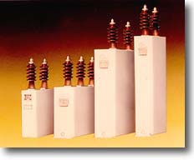




70
厘米
12
厘米
高压电容器(20kV 5~21μF)
(提高功率因数)
聚丙烯电容器
(单相电机起动和连续运转)
2.5
厘米
2.5
厘米
涤纶电容
(250V0.47μF)
陶瓷电容器
(20000V1000pF)
电解电容器
(160V470 μ F)

Slide 24

§6.2 静电场中的电介质

Slide 25









+Q
-Q
一.电介质对电场的影响
+
ε_{r}
-
电介质: 绝缘体
+
-
+
-
+
-
+
-
+
-
(放在电场中的)电介质
电场
+
-
+
-
+
-
+
-
实验
+
-
+
-
+
-
结论:
介质充满电场或介质表面为等势面时
+
-
+
-
+
-
ε_{r} —电介质的相对介电常数
介质中电场减弱

Slide 26




二.电介质的极化 束缚电荷
无极分子
有极分子
+
-
±
无外场时（热运动）
整体对外
不显电性
(无极分子电介质)
(有极分子电介质)

Slide 27






有外场时
• 无极分子电介质
束缚电荷σ´
(分子)
位移极化
-
+
-
+
• 有极分子电介质
-
+
σ´
-
+
-
+
-
+
-
+
(分子) 取向极化
束缚电荷σ´

Slide 28




三 电极化强度
：分子电偶极矩
：电极化强度
：极化电荷面密度

Slide 29





电介质表面极化电荷和电极化强度之间的关系
表示底面的单位正法线方向

Slide 30








以充入均匀电介质的无穷大平行板来说明一些关系式
+ + + + + + + + + + +
- - - - -
+ + + + +
- - - - - - - - - - -

Slide 31




电极化率
+ + + + + + + + + + +
- - - - -
+ + + + +
- - - - - - - - - - -

Slide 32









四 电介质的高斯定理 电位移矢量
+ + + + + + + + + + +
- - - - -
+ + + + +
- - - - - - - - - - -
电容率

Slide 33





电位移矢量
电位移通量
有介质时的高斯定理
通过高斯面的电位移通量等于高斯面所包围的自由电荷
的代数和，与极化电荷及高斯面外电荷无关。
• 比较

Slide 34












两平行金属板之间充满相对介电常数为ε_{r} 的各向同性均匀电介质,金属板上的自由电荷面密度为σ₀ 。
例
求
两金属板之间的电场强度和介质表面的束缚电荷面密度.
解
+
+
+
+
+
+
+
+
+
+
+
+
+
+
+
+
+
-
-
-
-
-
-
-
-
-
ε_{r}
+
+
+
+
+
+
+
+
+
-
-
-
-
-
-
-
-
-
-
-
-
-
-
-
-
-
-
-
-

Slide 35
















例
平行板电容器，其中充有两种均匀电介质。
求
(1) 各电介质层中的场强
(2) 极板间电势差
解
做一个圆柱形高斯面
同理，做一个圆柱形高斯面

Slide 36





• 各电介质层中的场强不同
• 相当于电容器的串联

Slide 37
















平板电容器中充介质的另一种情况
由极板内为等势体
考虑到
• 各电介质层中的场强相同
• 相当于电容器的并联

Slide 38












例
一单芯同轴电缆的中心为一半径为R₁的金属导线，外层一金
属层。其中充有相对介电常数为ε_{r} 的固体介质，当给电缆加
一电压后，E₁ = 2.5E_{2 ，}若介质最大安全电势梯度为E ∗
求
电缆能承受的最大电压？
解
用含介质的高斯定理
ε_{r}

Slide 39








§6.3 静电场的能量
一 点电荷系的能量
q₁
q₂
1. 两个点电荷间的能量：
是点电荷 在距其 处产生的电势

Slide 40





2. 三个点电荷间的能量：
q₁
q₂
q₃

Slide 41







3. n个点电荷间的能量：
是除 外的所有点电荷在第 点电荷处产生的电势
若带电体的电荷分布是连续的，则
是所有元电荷在体积元 处产生的电势

Slide 42



例1 四个相同的点电荷位于四面体的四个顶点，已知四面体的边长都为ａ（如图所示），求该系统的静电能。
解 因为任意三个点电荷在另一个点电荷位置处产生的电势为
所以

Slide 43





二 电容器储存的能量
1. 孤立导体的能量：
设孤立导体带电量 且电势为
因为导体是等势体

Slide 44







2.电容器的能量：
设 和 分别是电容器正极板上的电荷量和电势
因为

Slide 45





三 静电场的能量 能量密度
以平行板电容器来说明：静电能也可由表征静电场的特征物理量—电场强度来表示 。
电场能量密度
电场空间所存储的能量

Slide 46




例2、真空中一半径为 a 的球体，均匀带电 Q ，计算其电场的能量。
解法一
先求场强分布
Q
a

Slide 47




再求球内（电荷分布区域）电势分布
Q
a

Slide 48


解法二
Q
a

Slide 49





例3、空气平行板电容器，面积为 S ，间距为 d ，板间插有一块厚度为 l 的铜板。在电容器充电 Q 后断开电源，再抽出铜板，问需作多少功？
解
抽出前
抽出后

Slide 50



例4、球形电容器带电 q ，内、外半径分别为 R₁ 和 R₂ ，极板间充满介电常数为 ε 的电介质。计算电场的能量。
解
R₂
R₁

Slide 51




Slide 52
驻极体
驻极体是去除外电场极化现象能维持的电介质。1919年日本海军大学的江口元太郎甚首次人工制成驻极体.当时用巴西棕榈蜡与松香的等量混合,再加些蜂蜡,熔融至130摄氏度,加上15千伏每厘米的电场,冷却凝固后,去掉电场,便制成驻极体.
驻极体传声器、驻极体空气过滤器和传真图像记录。驻极体在医学、生物学等领域都有应用，如我国首创的消炎止痛膜（驻极体）获得国际尤里卡发明金奖，并已批量生产；驻极体薄膜的电场有阻止血栓形成作用，有希望成为人造血管的材料等等。

Slide 53

铁电体
铁电体的相对电容率不是常数
以铁电体为材料制成的信息存储器FeRAM的原理是，被极化的铁电体在外电场被撤消后，它的剩余极化强度有两个稳定态，且和外电场的方向有关，FeRAM就是根据这一特性实现二进制数据或信息的存储或读出，成为一种即使断电信息也不会丢失的新颖不挥发存储器。

